Slide 1

PROYECTO de PRESUPUESTOS
y ORDENANZAS FISCALES
2023

Slide 2












LÍNEAS DEL PRESUPUESTO
Bajada del IBI
al mínimo legal
del 0,4% (-121M€)
Presupuesto realista ajustado a la
situación económica
Se incrementa el
gasto social
Recoge la subida salarial
prevista para los empleados públicos
y los convenios suscritos
e incorporación de nuevos efectivos
Refuerzo de los
servicios públicos:
Limpieza interbloques, ampliación BiciMad, incremento tarjeta familias
Sin crecimiento
de deuda
Finalización
de las inversiones proyectadas
durante la legislatura
El presupuesto en distritos crece más
que la media del presupuesto (+3%)
Incremento en
digitalización
(+22%)
PROYECTO PRESUPUESTOS 2023 y ORD. FISCALES 2023

Slide 3
INGRESOS
(en millones de euros)
PROYECTO PRESUPUESTOS y ORD. FISCALES 2023

Slide 4
REBAJA DEL TIPO DE GRAVAMEN IBI
En esta legislatura
se ha reducido sucesivamente el tipo de gravamen, situándose en 2023 en el 0,40%, mínimo permitido por la Ley
Impacto de las bajadas
de tipo de gravamen
2020-2023
Madrid se sitúa, con Santander y Zaragoza, entre las tres capitales con el tipo del IBI más bajo. Barcelona (0,66%), Sevilla (0,67%) y
Valencia (0,72%)
PROYECTO PRESUPUESTOS y ORD. FISCALES 2023

Slide 5
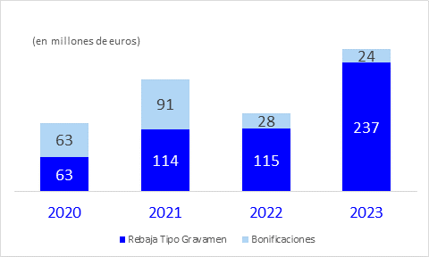
CONSOLIDACIÓN DE LAS REBAJAS FISCALES 2020-2023
Total: 734 M€ por bajada del tipo del IBI y por aprobación, mejora y consolidación de bonificaciones que mejoran las establecidas legalmente: estímulo a la economía, inicio actividad o fomento del empleo, familias numerosas, Covid, energías renovables, etc.
126M€ en 2020
205M€ en 2021
143M€ en 2022
260M€ en 2023
PROYECTO PRESUPUESTOS y ORD. FISCALES 2023

Slide 6
DEVOLUCIÓN DEL IMPUESTO DE PLUSVALÍA
Se ha ejecutado un Plan
para agilizar la reparación de los perjuicios
a los contribuyentes madrileños: 469M
Devoluciones: 329M
Liquidaciones anuladas sin devolución: 140M
Sucesivas sentencias del TC,
la última de 26 de octubre de 2021,
han ido impactando sobre el impuesto al declarar inconstitucional la regla de determinación de la base imponible.
La falta de adecuación del marco normativo
a las Sentencias ha obligado a anular las liquidaciones que no hubieran adquirido firmeza y, en caso de que se hubiesen pagado,
a devolver a los contribuyentes
las cantidades ingresadas.
PROYECTO PRESUPUESTOS y ORD. FISCALES 2023

Slide 7
GASTO NO FINANCIERO POR CAPÍTULOS
(en millones de euros)
PROYECTO PRESUPUESTOS y ORD. FISCALES 2023

Slide 8
INVERSIONES
En esta legislatura
se ha destinado a inversión más que en las dos legislaturas anteriores
(en millones de euros)
896 millones más que en la última legislatura
2023 será el año en que finalicen
grandes proyectos de ciudad:
la remodelación integral de la Puerta del Sol y su entorno, la culminación de Madrid Río a la altura del antiguo estadio Vicente Calderón o la reforma del eje Doctor Esquerdo-Pedro Bosch
El presupuesto en inversiones de 2023 es el más alto desde 2009, sólo por detrás del consignado en 2022
PROYECTO PRESUPUESTOS y ORD. FISCALES 2023

Slide 9
GASTO NO FINANCIERO POR SECCIONES
(en millones de euros)
PROYECTO PRESUPUESTOS y ORD. FISCALES 2023

Slide 10
DISTRITOS
El presupuesto de distritos crece por encima de la media del total del presupuesto
(en millones
de euros)
PROYECTO PRESUPUESTOS y ORD. FISCALES 2023

Slide 11
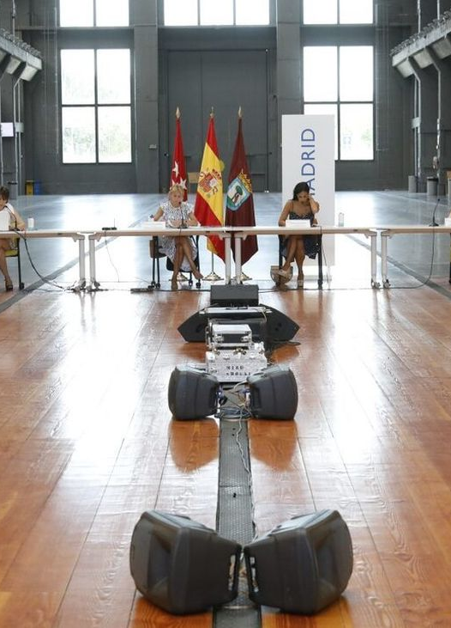
VICEALCALDÍA
Total: 113,14M€ +3M€ +2,8%
827 trabajadores
50M€
Reequilibrio territorial SURES
50M€
Atención al ciudadano
14M€
Internacionalización
PROYECTO PRESUPUESTOS y ORD. FISCALES 2023

Slide 12
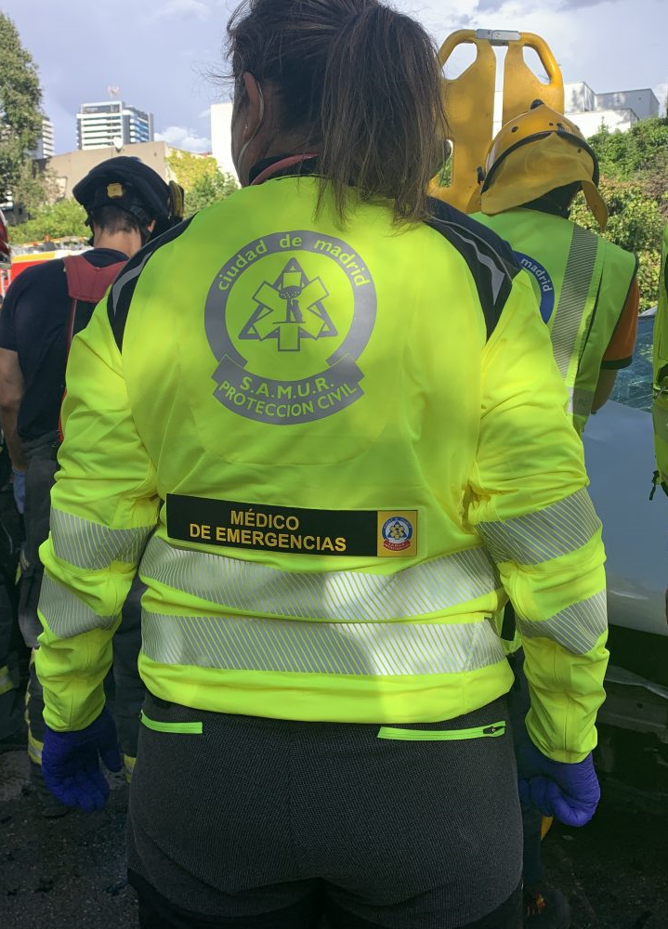
PORTAVOZ, SEGURIDAD Y EMERGENCIAS
Total: 916,61M€ +104M€ +12,8%
10.511 trabajadores
789M€
Gastos de personal con mejores condiciones laborales y refuerzo con más efectivos
505M€
Seguridad. Nuevos uniformes, vehículos y
cámaras de videovigilancia
+12%
SAMUR-Protección Civil. Reforma de Base 0,
adquisición de equipos de electromedicina
108M€
Madrid Salud. Soledad no deseada, Plan contra Adicciones y Prevención del suicidio
167M€ (+6%)
Bomberos. Material, vehículos y equipamientos
PROYECTO PRESUPUESTOS y ORD. FISCALES 2023

Slide 13
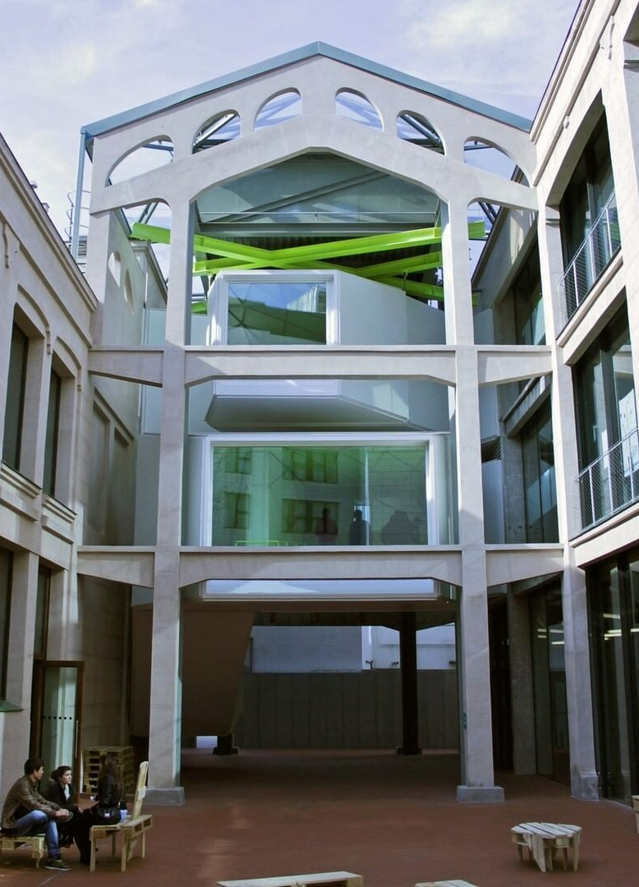
CULTURA, TURISMO Y DEPORTE
Total: 218,97M€ +8M€ +3,9%
1.237 trabajadores
171M€
Cultura
12M€
Turismo
36M€
Deporte
Apertura Teatro Daoiz y Velarde
PROYECTO PRESUPUESTOS y ORD. FISCALES 2023

Slide 14

ECONOMÍA, INNOVACIÓN Y EMPLEO
Total: 135,04M€ +2M€ +1,4%
283 trabajadores
19,6M€
Innovación y Emprendimiento
55,2M€
Agencia para el Empleo de Madrid
17,5M€
Comercio
9M€
Campus del Videojuego
PROYECTO PRESUPUESTOS y ORD. FISCALES 2023

Slide 15
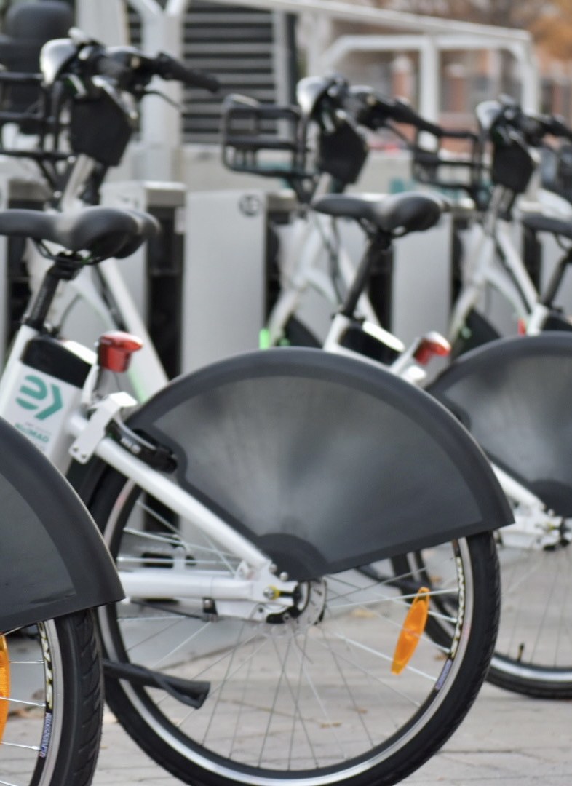
MEDIO AMBIENTE Y MOVILIDAD
Total: 1.699,42M€ +90M€ +5,6%
2.589 trabajadores
367M€
Limpieza viaria
134M€
Zonas verdes
Recogida interbloques
Nuevo contrato recogida residuos
Contrato Parques históricos y viveros
Primer carril BUS-RAPID
Ampliación BICIMAD a los 21 distritos
PROYECTO PRESUPUESTOS y ORD. FISCALES 2023

Slide 16
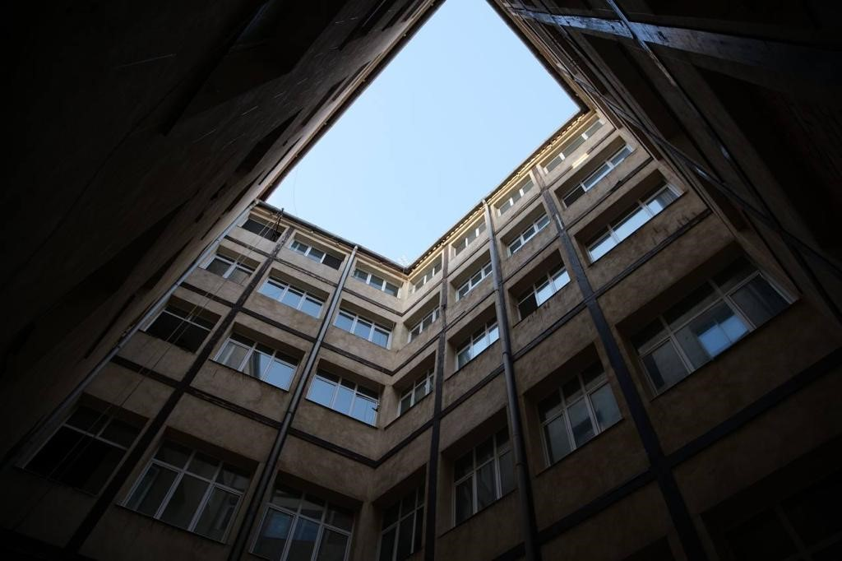
DESARROLLO URBANO
Total: 311,40M€ -17M€ -5,2%
882 trabajadores
28M€
Bosque Metropolitano
112M€
Plan Rehabilita
Plan Adapta
Plan Transforma tu Barrio
123,6M€
Promociones de vivienda protegida en
alquiler (3.077 viviendas
en diferentes fases)
PROYECTO PRESUPUESTOS y ORD. FISCALES 2023

Slide 17
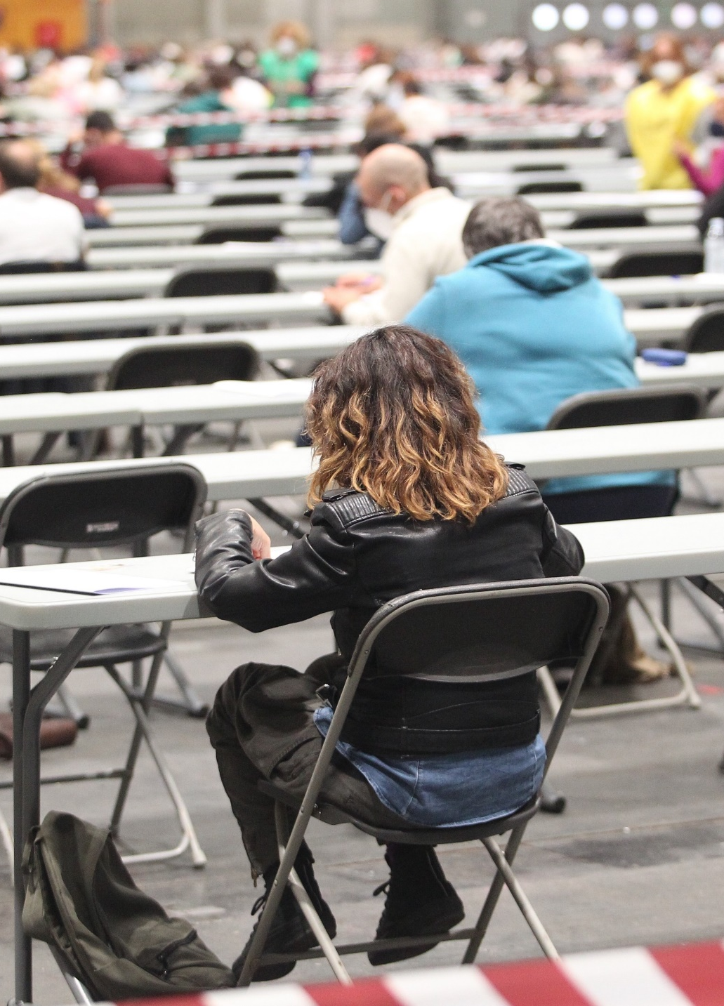
HACIENDA Y PERSONAL
Total: 370,56M€ +15M€ +4,2%
1.937 trabajadores
65,2M€
Agencia Tributaria de Madrid
+17%
Planificación Recursos Humanos
(Madrid Talento)
+12M€
Incremento costes energía
Tramitación electrónica Padrón
PROYECTO PRESUPUESTOS y ORD. FISCALES 2023

Slide 18
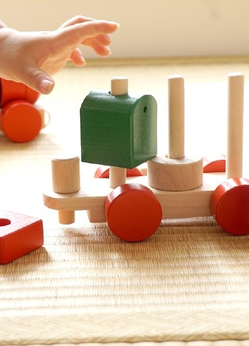
FAMILIAS, IGUALDAD Y BIENESTAR SOCIAL
Total: 319,92M€ +15M€ +4,9%
982 trabajadores
20,6M€
Tarjeta Familias
Más de 1.000M€
Gasto social
Nuevo contrato Teleasistencia
+35% Becas E. infantil
626M€
Servicios sociales y promoción social (todo Ayto.)
SAD y Teleasistencia (247M€)
Centros de día y residencia (48M€)
Familia e infancia (57M€)
Servicios sociales y emergencia social (135,7M€)
Inclusión social (44M€; +13%)
PROYECTO PRESUPUESTOS y ORD. FISCALES 2023

Slide 19
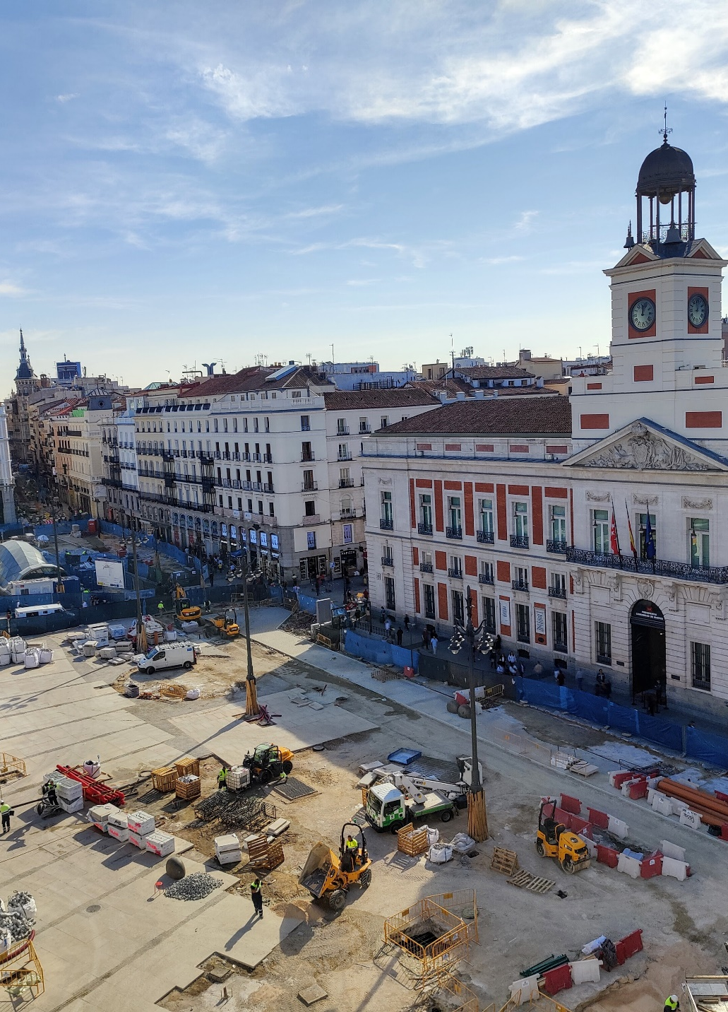
OBRAS Y EQUIPAMIENTOS
Total: 429,71M€ -62M€ -12,6%
512 trabajadores
218M€
Conservación y mejora de vías públicas
(Accesibilidad, mejora calzadas y aceras,
entornos escolares)
Nuevos proyectos:
Remodelación Prado-Retiro
Paseo Santa Mª de la Cabeza
Avenida Ilustración
Finalización grandes proyectos ciudad:
Madrid Río-V. Calderón (8,8M€)
Remodelación Puerta del Sol (5,3M€)
Reforma eje Dr. Esquerdo-Pedro Bosch (2,4M€)
8 plazas de barrio (8,5M€)
PROYECTO PRESUPUESTOS y ORD. FISCALES 2023

Slide 20
OBRAS Y EQUIPAMIENTOS
+30 Equipamientos
11 Bibliotecas y Centros Culturales
8 Equipamientos de seguridad y emergencias
(Unidades Integrales de Policía, Bases de SAMUR
y un Centro de Salud Municipal Comunitaria)
8 Centros de Atención Social (7 Centros de
Mayores, 1 Casa Familias)
4 Instalaciones deportivas
6 Escuelas infantiles
1 Escuela de Música
Se han finalizado ya 32 equipamientos
en la legislatura.
PROYECTO PRESUPUESTOS y ORD. FISCALES 2023

Slide 21
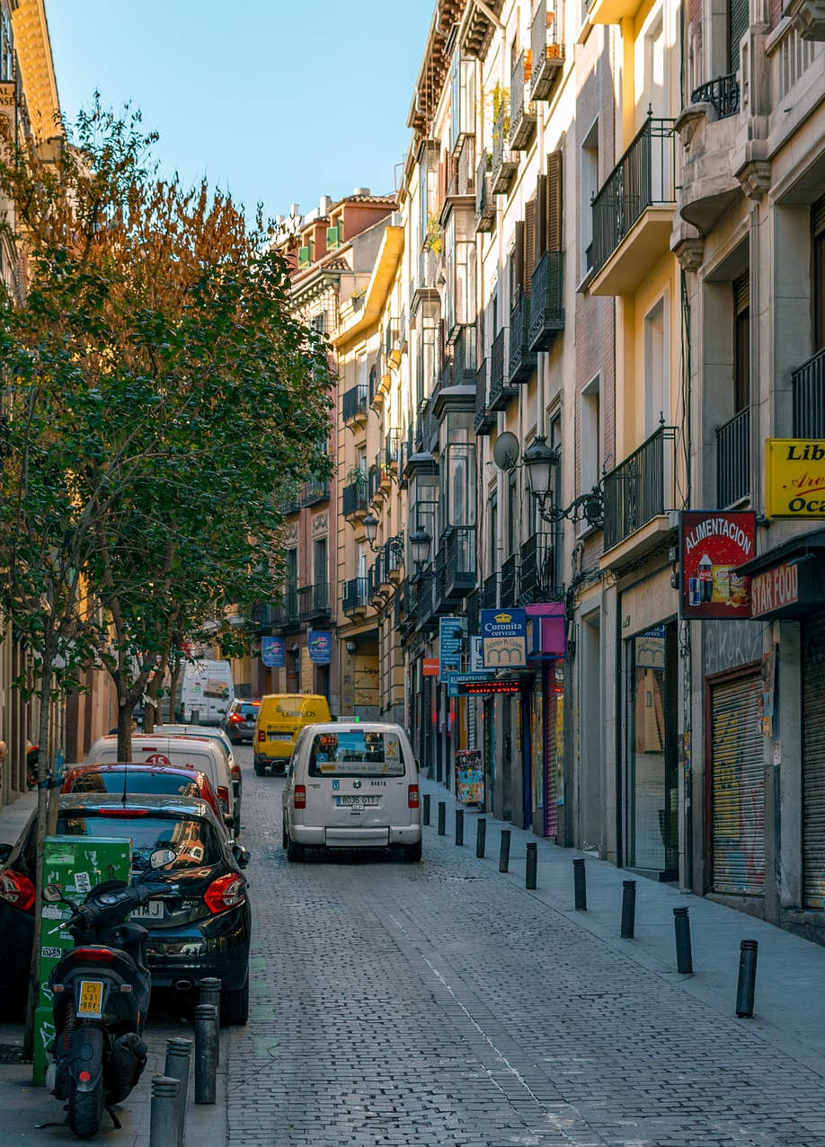
DISTRITOS
Total: 865,95M€ +26M€ +3,0%
7.132 trabajadores
+807 M€ +34% en esta legislatura
respecto a la anterior
458M€ (+8,2M)
Distritos Sur y Este SURES
94M€
Centros docentes de enseñanza
infantil y primaria
165M€ (+6%)
Instalaciones deportivas
42M€ (+4%)
Actividades culturales
PROYECTO PRESUPUESTOS y ORD. FISCALES 2023

Slide 22
SECTOR PÚBLICO
En 2023 las transferencias a los organismos autónomos crecen 37M€ (+11%)
El presupuesto de las empresas se incrementa 224M€ (+19%)
MADRID DESTINO
(en millones de euros)
EMT
La transferencia a IAM alcanza los 142M€ (+22%) para la transformación digital
del Ayuntamiento y la ciudad de Madrid.
La EMT tiene inversiones previstas por 234M€, incluyendo 255 autobuses eléctricos, de gas y de pila.
La EMVS tendrá en marcha 37 actuaciones de promociones de vivienda protegida en alquiler para 3.077 viviendas.
En total el Presupuesto del Ayuntamiento, incluido el sector público,
asciende a 6.991 millones de euros
PROYECTO PRESUPUESTOS y ORD. FISCALES 2023

Slide 23
Iconos de Freepik (www.flaticon.es)

